Slide 1
МОУ средняя общеобразовательная школа № 16 г. Альметьевск РТ
Преемственность между детским садом и школой.

Slide 2
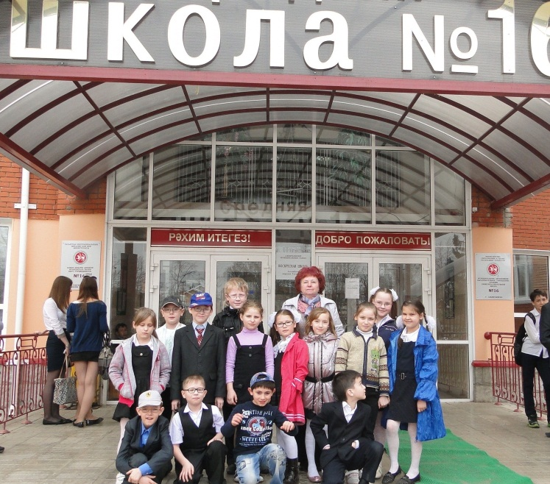

Slide 3
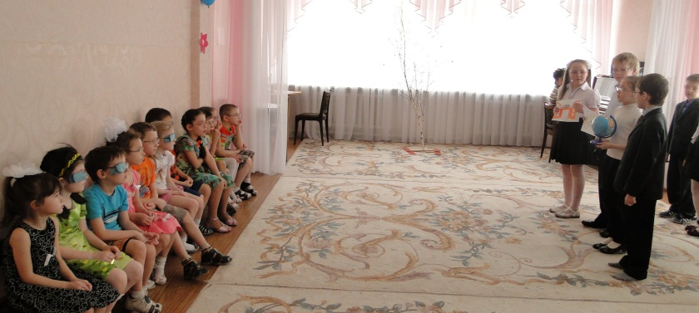
Выступление в детском саду № 33

Slide 4
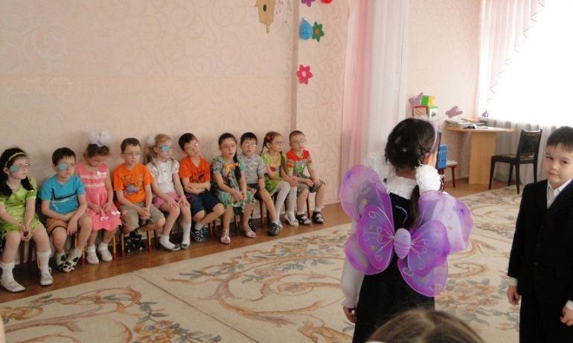
Постановка Г. Тукая «Мальчик и бабочка»

Slide 5
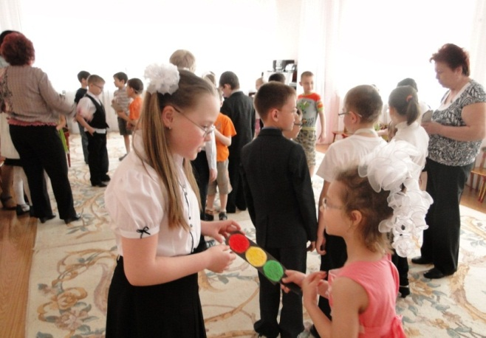
Приглашение в школу

Slide 6
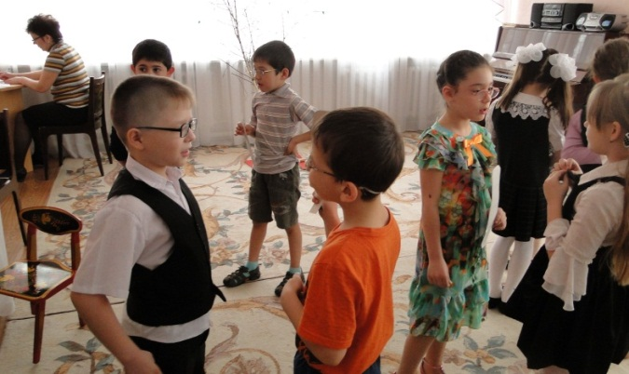
Приглашение в школу

Slide 7
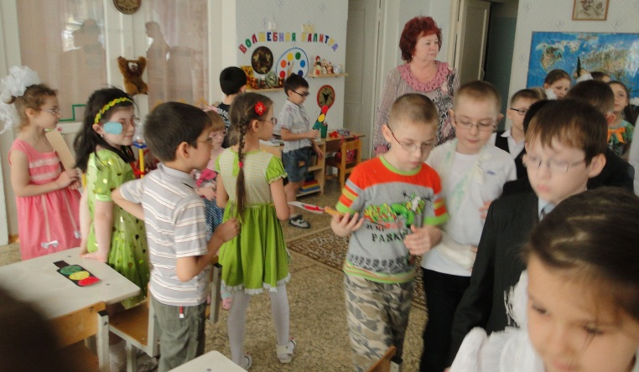
Общение детей

Slide 8
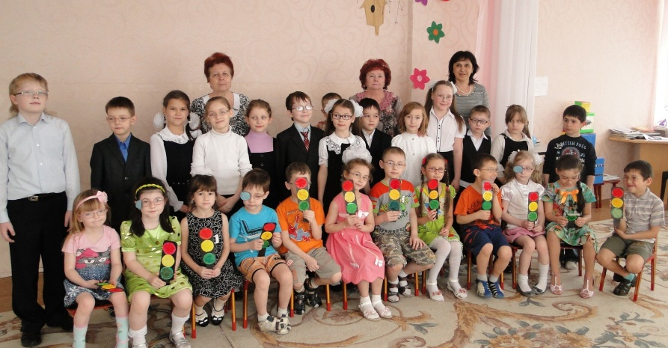
Давайте дружить!

Slide 9
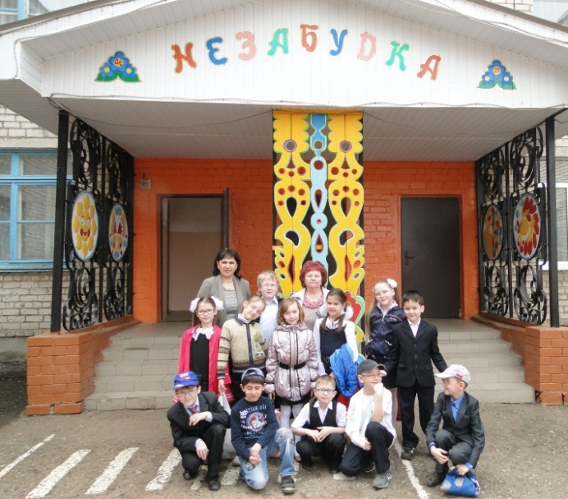
Мы ждем вас в школе

